Slide 1


השומר החדש
מזל סבן
ענת ציוני
תימור-נועה לוי
צוות 27
מנחה: ד"ר דיצה ביימל

Slide 2


קצת על ארגון "השומר החדש"
רקע
מצב קיים
אפיון
אב טיפוס
תיכון
חלופות

Slide 3

יעד:
רקע
"שמירת אדמות המדינה במעשה ובלימוד"
מצב קיים
מטרות:
 | מניעת נטישה ושמירה על אדמות המדינה
 | הפעלת משתתפים במסגרות חינוכיות והתנדבותיות
 | פעולה לשינוי המדיניות והחקיקה בתחומי האכיפה והענישה בתחום החקלאות
 | חשיפת אזרחי המדינה לחזון ומסריו של הארגון
אפיון
אב טיפוס
תיכון
חלופות

Slide 4

חקר מצב קיים
רקע
מצב קיים
אפיון
אב טיפוס
תיכון
חלופות

Slide 5
תהליכים עסקיים ובעיות
רקע
הרשמה לארגון
חוסר סדר
שיבוץ לשמירות
ידני
עליה לשמירה
טלפוני
התרעה על אירוע
סיכום שמירה
חוסר זמינות
חוסר מעקב
ללא תדריך
אין רישום ומעקב
בעיות קליטה ומיקום
מפריע לתפעול
חוסר סדר ובקרה
לא ניתן לצפייה
מצב קיים
אפיון
אב טיפוס
תיכון
חלופות

Slide 6





ה"כאבים" העיקריים של ההנהלה
רקע
מצב קיים
עבודה ידנית שאורכת
זמן רב
רישום לא מסודר
חוסר נגישות לנתונים
אפיון
אב טיפוס
תיכון
חוסר תקשורת עם
השומרים בשטח
דיווח לקוי על אירועים
חלופות

Slide 7

אז מה עושים?
רקע
מצב קיים
אפיון
אב טיפוס
תיכון
חלופות

Slide 8


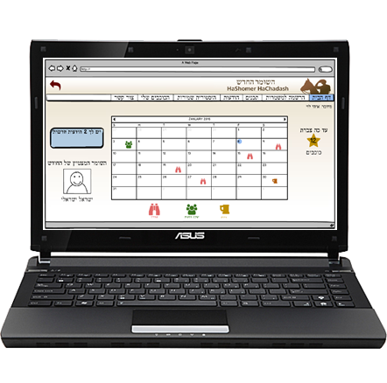
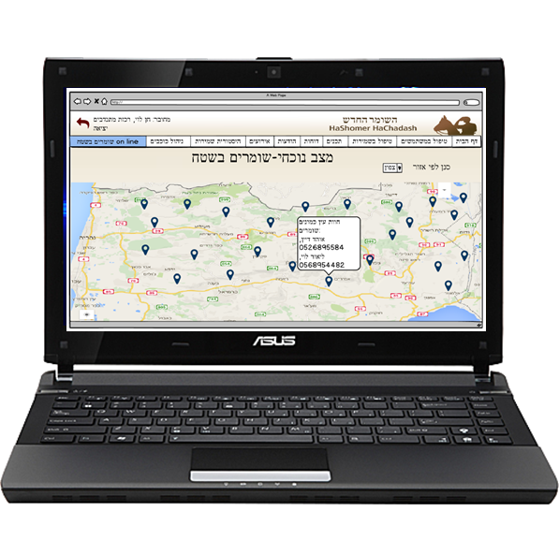
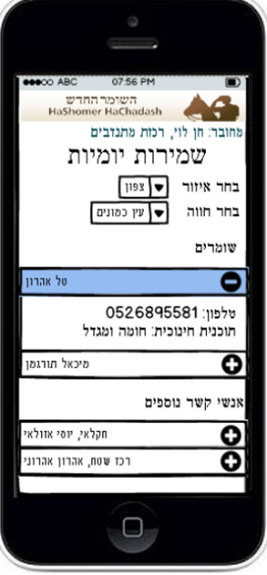

מערכת מידע "השומר החדש"
רקע
מנהל
שומר ואורח
מצב קיים
אפיון
אב טיפוס
תיכון
ממשק מובייל למנהל
ממשק שולחני למנהל
ממשק מובייל לשומר ולאורח
ממשק שולחני לשומר ולאורח
חלופות
Notes:
כאן נסביר שאנחנו בונים מערכת ואפליקציה, רוב הפעולות ניתן לבצע בשני הפורמטים. רק כל ביצוע שמירות בפועל יתקיים באפליקציה.
נתחיל מלהסביר על המערכת של השומר ואח"כ נדבר על מערכת המנהל

Slide 9






מידול המערכת
רקע
הרשמה לארגון
Gamification
מצב קיים
הרשמה למשמרות
שיבוץ חכם
אפיון
אב טיפוס
תיכון
התרעה על אירוע
עליה לשמירה
חלופות

Slide 10
ממשק שולחני לשומר ואורח
עץ מסכים
רקע
כניסה למערכת
כניסה למשתמשים
יצירת קשר
הרשמה לארגון
שומר
הנהלה
דף הבית
קטגורית תכנים
הכוכבים שלי
תכנים לפי קטגוריה נבחרת
היסטורית שמירות
הרשמה למשמרות
הלוז שלי
חווה ספציפית
כל החוות
משמרות ליום ספציפי
הודעות
מצב קיים
אפיון
אב טיפוס
תיכון
חלופות

Slide 11
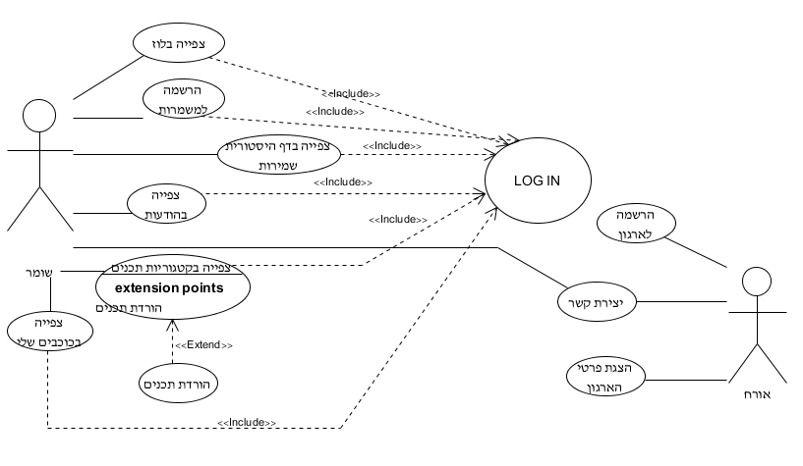
ממשק שולחני לשומר ואורח
תרשים נסיבות השימוש
רקע
מצב קיים
אפיון
אב טיפוס
תיכון
חלופות

Slide 12

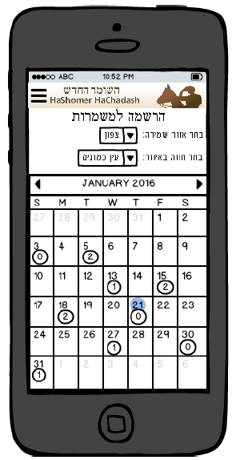
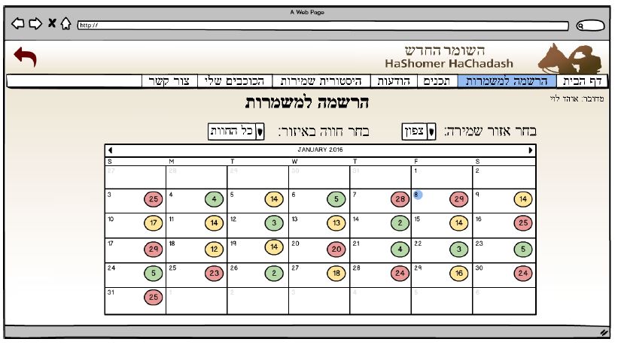
הרשמה לשמירות
רקע
מצב קיים
אפיון
ממשק שולחני לשומר ואורח
אב טיפוס
תיכון
חלופות

Slide 13
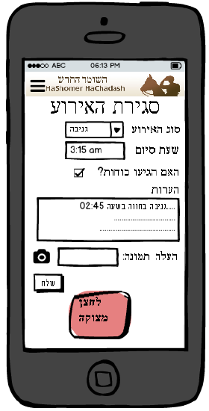
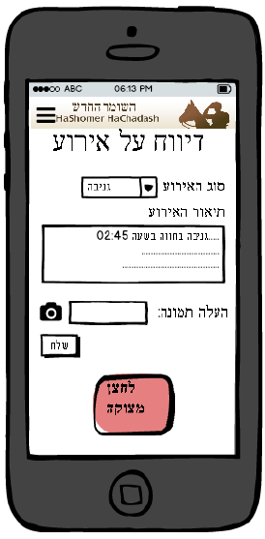
פתיחת וסגירת אירוע
רקע
מצב קיים
אפיון
אב טיפוס
תיכון
חלופות

Slide 14

ניתוח חלופות
רקע
מצב קיים
אפיון
אב טיפוס
תיכון
חלופות

Slide 15
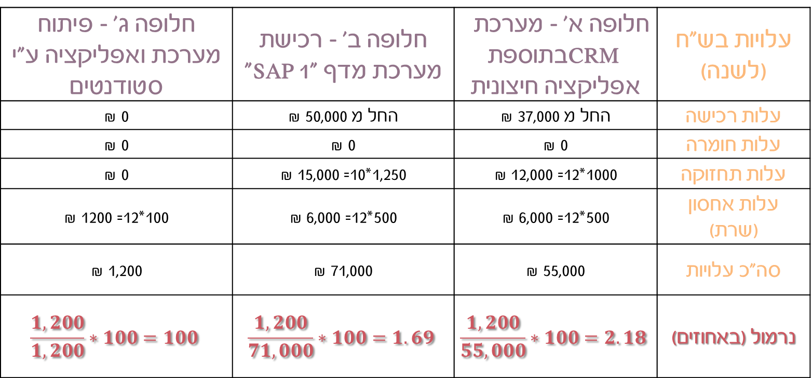
קריטריונים במישור הכספי
רקע
עלויות בש"ח (לשנה) | חלופה א' - מערכת CRM בתוספת אפליקציה חיצונית | חלופה ב' - רכישת מערכת מדף "SAP 1" | חלופה ג' - פיתוח מערכת ואפליקציה ע"י סטודנטים
עלות רכישה | החל מ 37,000 ₪ | החל מ 50,000 ₪ | 0 ₪
עלות חומרה | 0 ₪ | 0 ₪ | 0 ₪
עלות תחזוקה | 1000*12= 12,000 ₪ | 1,250*10= 15,000 ₪ | 0 ₪
עלות אחסון (שרת) | 500*12= 6,000 ₪ | 500*12= 6,000 ₪ | 100*12= 1200 ₪
סה"כ עלויות | 55,000 ₪ | 71,000 ₪ | 1,200 ₪
נרמול (באחוזים) | $$\frac{1,200}{55,000}∗100=2.18$$ | $$\frac{1,200}{71,000}∗100=1.69$$ | $$\frac{1,200}{1,200}∗100=100$$
מצב קיים
אפיון
אב טיפוס
תיכון
חלופות

Slide 16
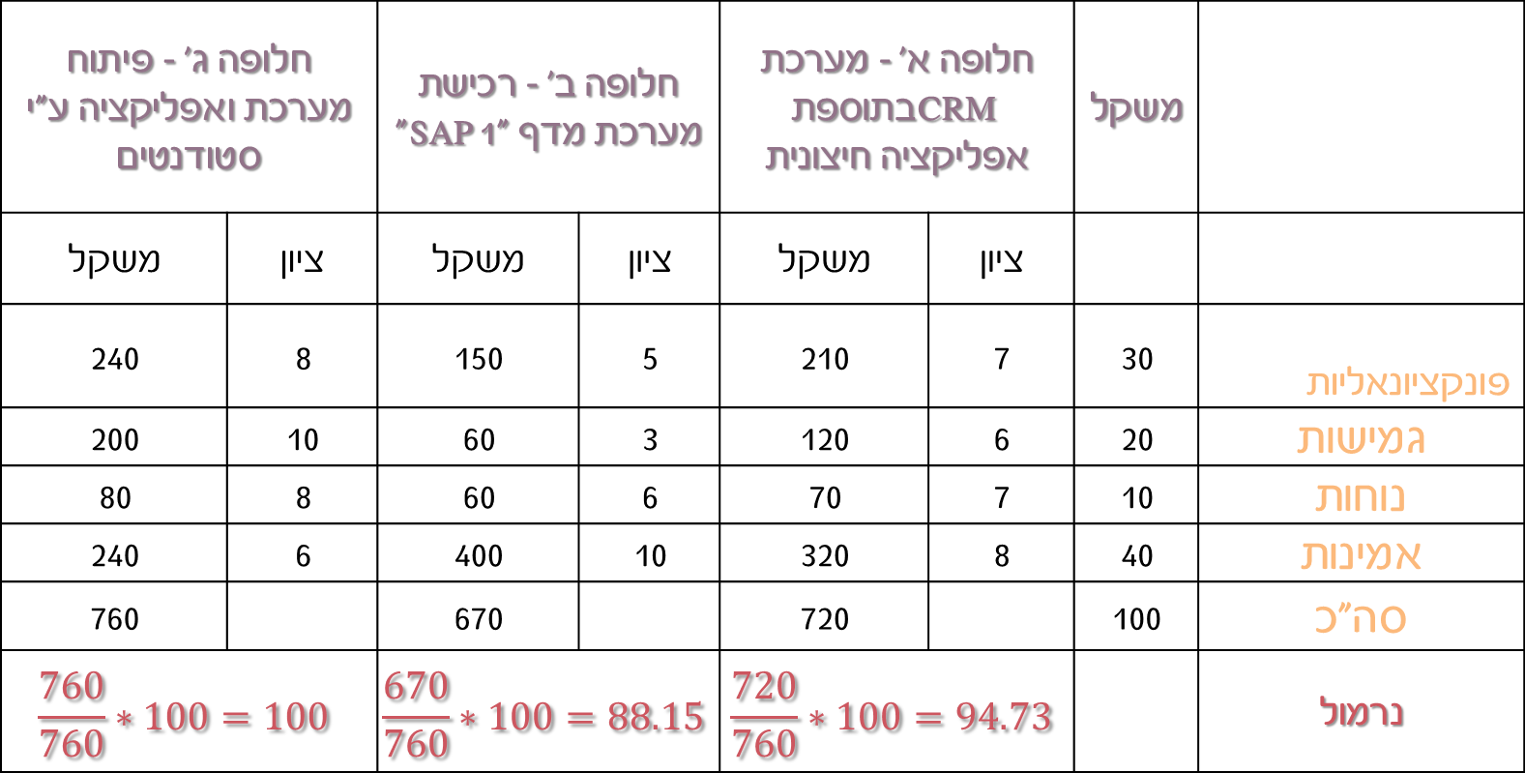
קריטריונים במישור האיכותי
רקע
 | משקל | חלופה א' - מערכת CRM בתוספת אפליקציה חיצונית |  | חלופה ב' - רכישת מערכת מדף "SAP 1" |  | חלופה ג' - פיתוח מערכת ואפליקציה ע"י סטודנטים
 |  | ציון | משקל | ציון | משקל | ציון | משקל
פונקציונאליות | 30 | 7 | 210 | 5 | 150 | 8 | 240
גמישות | 20 | 6 | 120 | 3 | 60 | 10 | 200
נוחות | 10 | 7 | 70 | 6 | 60 | 8 | 80
אמינות | 40 | 8 | 320 | 10 | 400 | 6 | 240
סה"כ | 100 |  | 720 |  | 670 |  | 760
נרמול |  | $$\frac{720}{760}∗100=94.73$$ |  | $$\frac{670}{760}∗100=88.15$$ |  | $$\frac{760}{760}∗100=100$$
מצב קיים
אפיון
אב טיפוס
תיכון
חלופות

Slide 17
בחירת חלופה
רקע
תועלת
עלות
100
חלופה ג'
100
מצב קיים
94
88
אפיון
חלופה א'
אב טיפוס
חלופה ב'
תיכון
2.18
1.69
0% עלות
100% תועלת
100% עלות
0% תועלת
חלופות

